Slide 1

«Развитие сельской
школы посредством
социального
проектирования»
.
Директор МБОУ «НШДС» д. Новикбож
Палехова Людмила Сергеевна

Slide 2

Грантовая деятельность является эффективным
ресурсом для школьных управленцев. Она
способствует развитию и других ресурсов:
кадровых, учебно-материальных, финансовых,
информационно-методических, правовых, временных.
Что такое грант?
Грант — это безвозмездная субсидия на определенную цель. Грант относится к внебюджетным источникам финансирования школы, наряду с доходами образовательного учреждения и добровольными пожертвованиями. Субсидия предоставляется на конкурсной основе и становится собственностью грантополучателя.
Не каждую безвозмездную субсидию можно назвать грантом. Школа должна расходовать грант строго по целевому назначению, отчитываясь перед организацией-донором. Изменять цели использования средств в процессе реализации проекта без письменного согласия грантодателя нельзя.

Slide 3


Грантовые конкурсы являются фактором развития общеобразовательных организаций. Грантовая деятельность сейчас – одна из важнейших сфер работы школы, которая направлена на развитие образования и исследовательской деятельности, творчества и креатива сотрудников и обучающихся, общественных инициатив, спорта и здорового образа жизни. Получение грантовой поддержки – это не только дополнительное финансирование проектов школы, улучшение материально-технической базы, но и повышение престижа и рейтинга общеобразовательной организации. Опыт успешной реализации грантов позволяет формировать репутацию школы среди грантодателей и претендовать на реализацию более масштабных проектов.

Slide 4
Портфолио
(презентация успешных проектов МБОУ «НШДС» д. Новикбож)
1
Проект «Память»
2
Проект «Клуб настольных и интеллектуальных игр»
3
Проект «Коми мультстудия»
3
4
Проект «Школьная летопись»
4
5
Проект «Уголок, что сердцу мил»
6
Проект «Литературный сквер»

Slide 5
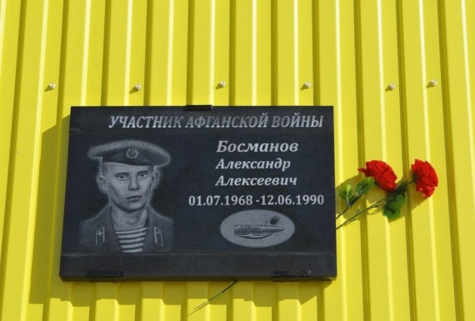
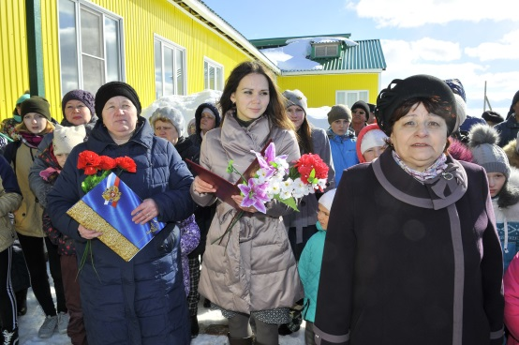
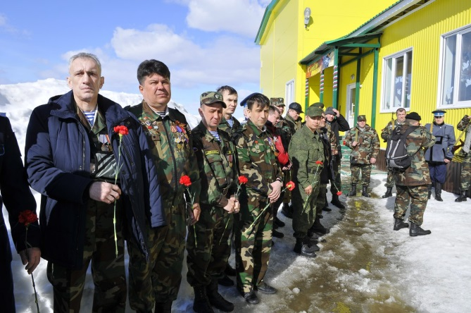
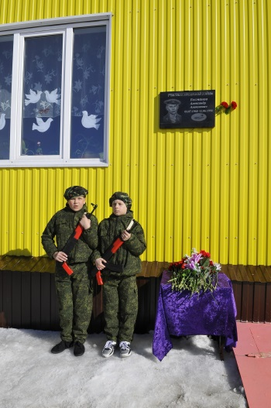
Проект «Память»
Проект патриотической направленности.
Установка мемориальной доски участнику Афганской войны (при поддержке Союза ветеранов Афганистана, Чечни и локальных войн г. Усинска)

Slide 6
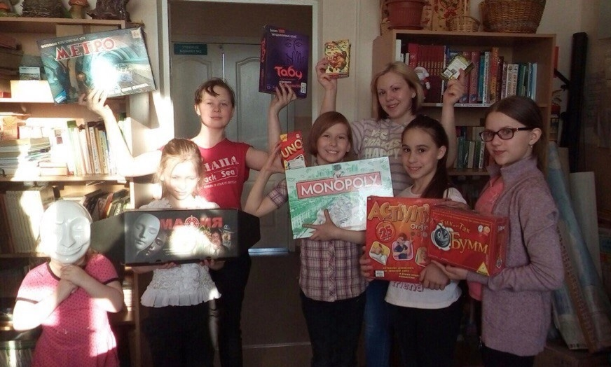
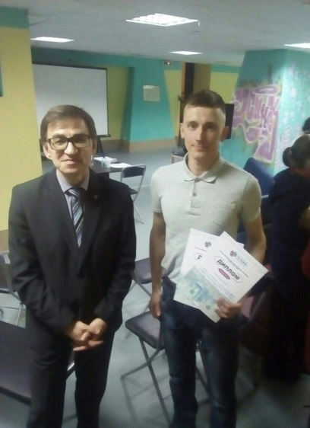
Проект «Клуб настольных и интеллектуальных игр»
Проект для развлечений.
Победители муниципального молодёжного конкурса проектов «Ты нужен Республике».
Победители муниципального молодёжного конкурса проектов «Ты нужен Республике».

Slide 7
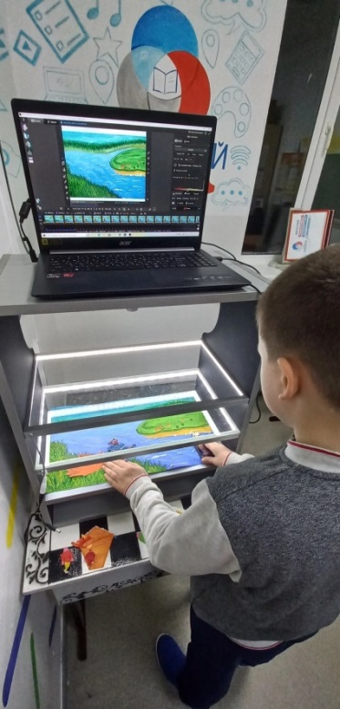
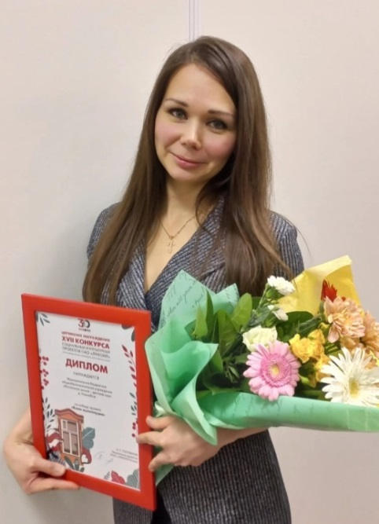

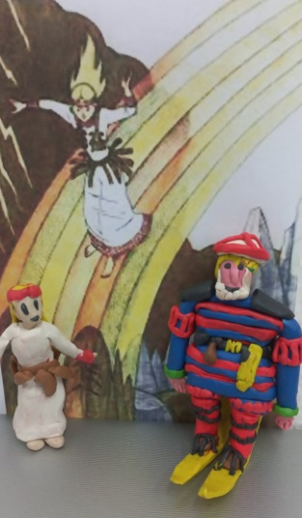
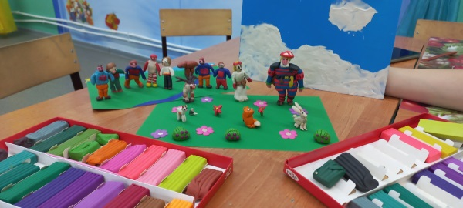
Проект «Коми мультстудия»
Инновационный проект.
В год инноваций и в год празднования 100-летия Республики коми в рамках XVII Конкурса социальных и культурных проектов ПАО «ЛУКОЙЛ» в Республике Коми и Ненецком автономном округе

Slide 8
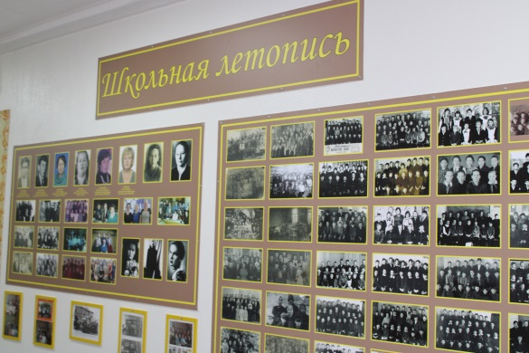
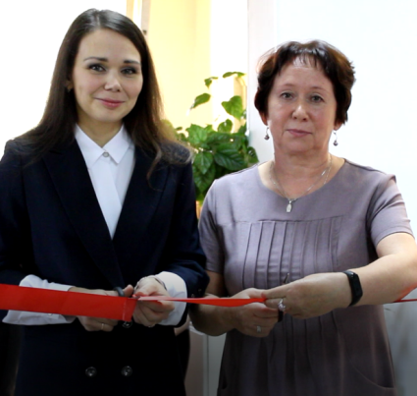
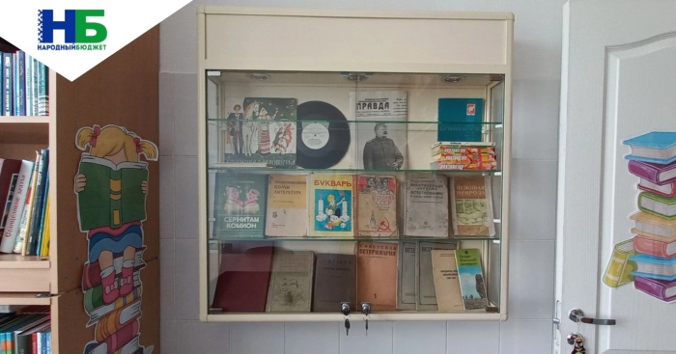
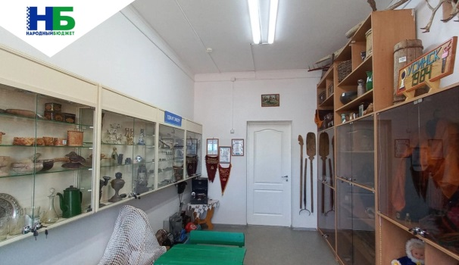
Проект «Школьная летопись»
Проект «Народный бюджет».
Учебно-воспитательный проект.
Создание современной образовательной и информационной среды.

Slide 9


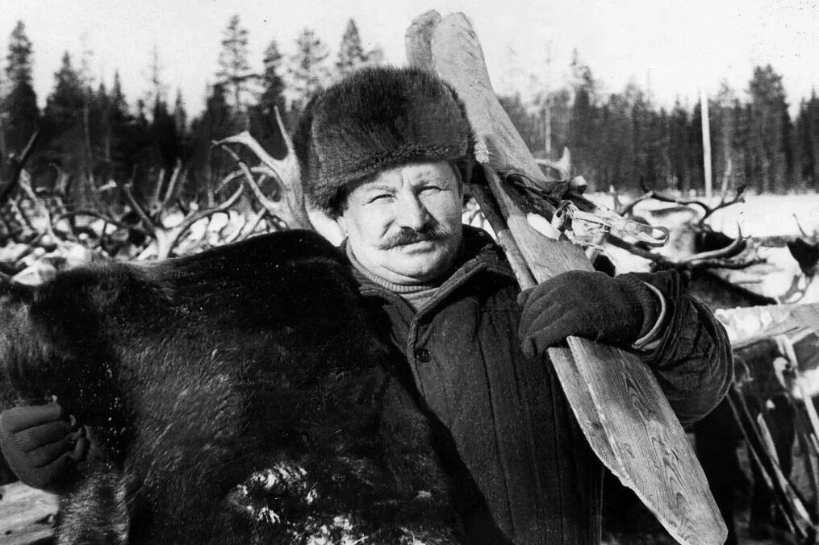
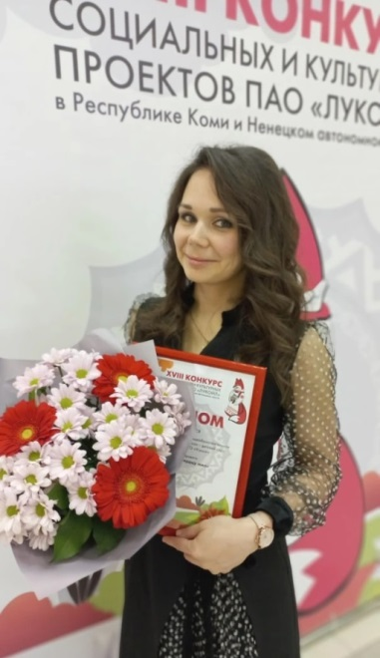
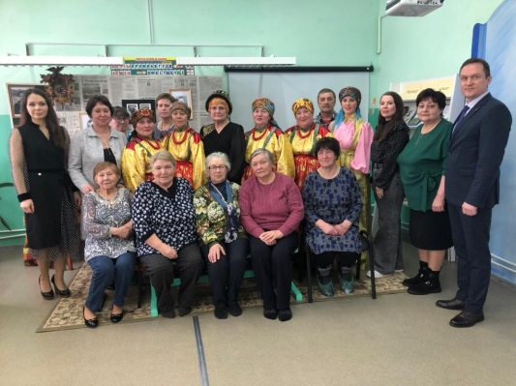
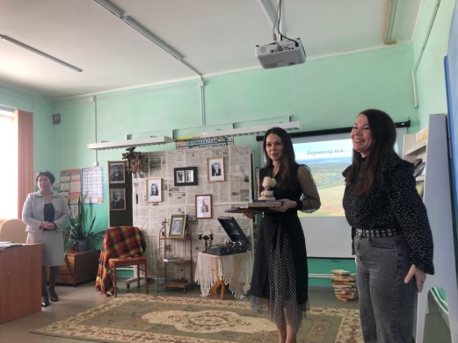
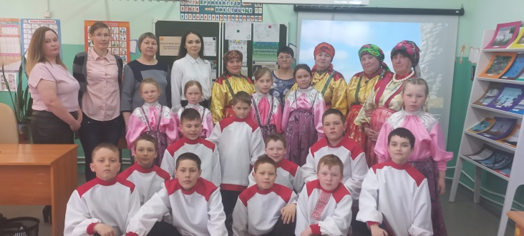
Проект «Уголок, что сердцу мил»
Краеведческий проект.
В год культурного наследия народов России в рамках XVIII Конкурса социальных и культурных проектов ПАО «ЛУКОЙЛ» в Республике Коми и Ненецком автономном округе

Slide 10
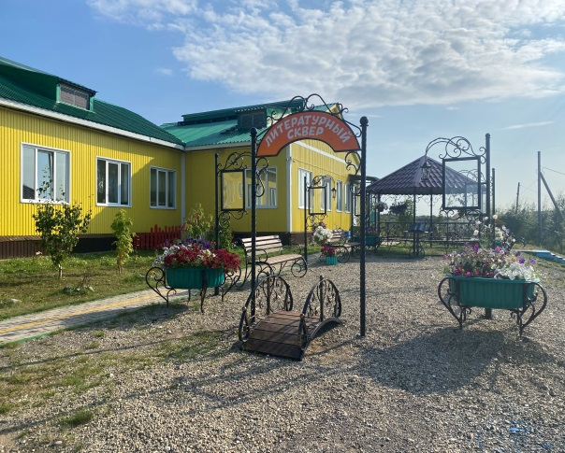
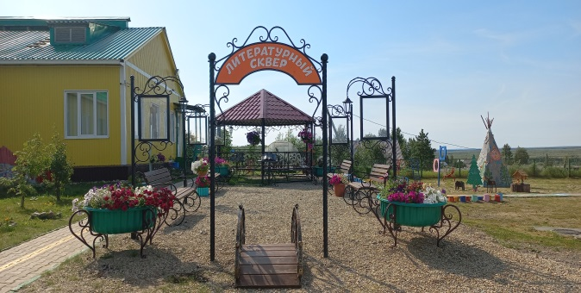
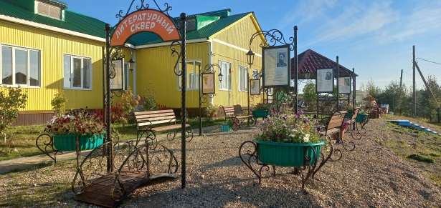
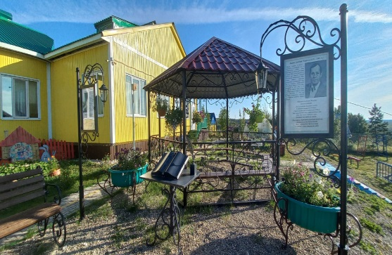
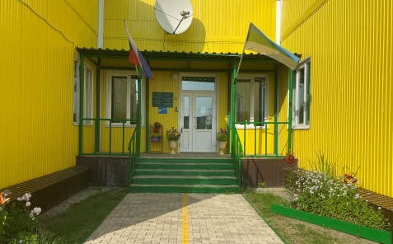
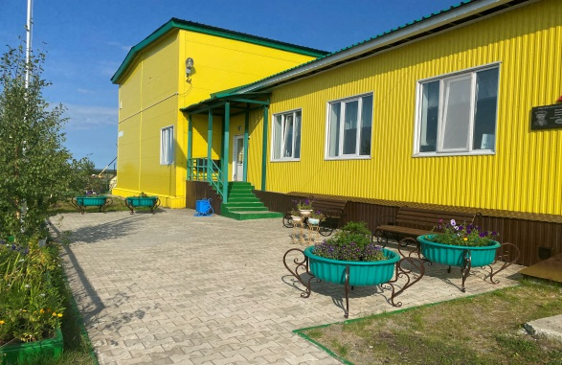
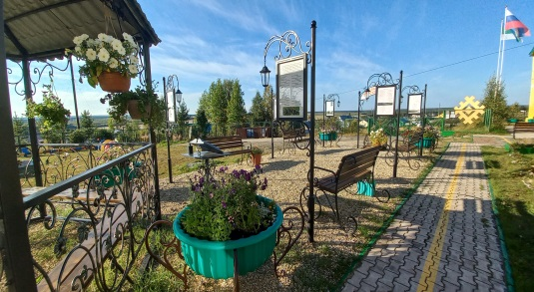
Проект «Литературный сквер»
Проект «Народный бюджет».
Проект, направленный на развитие школьной территории
Современное культурно-образовательное и информационное пространство

Slide 11

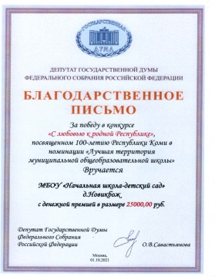

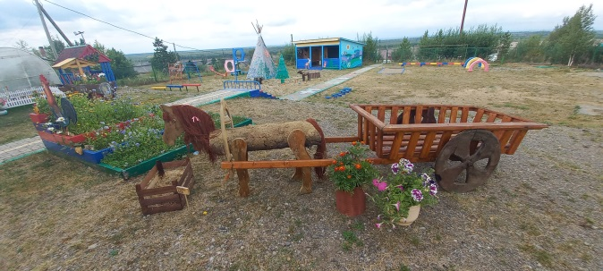
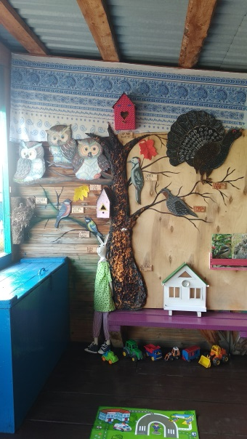
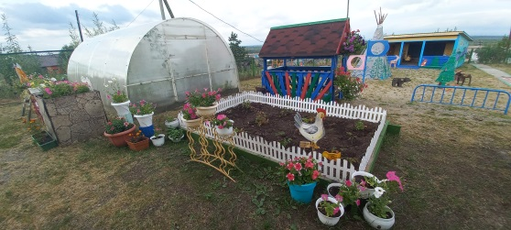
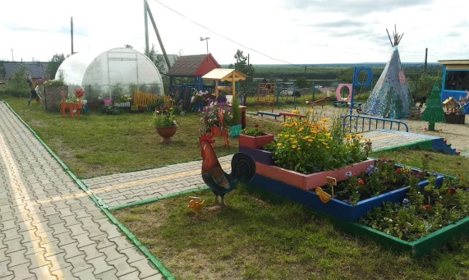
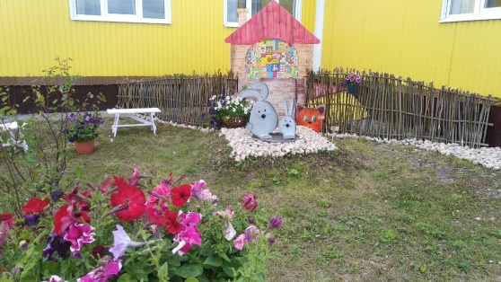
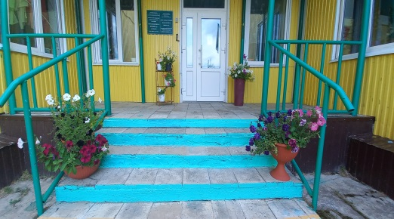
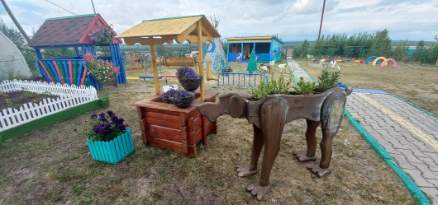
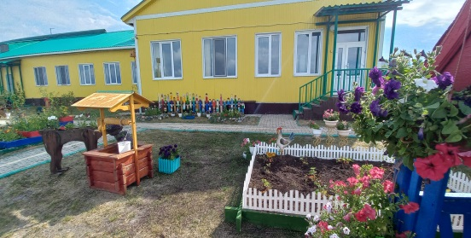
Проект «С любовью к родной Республике»
Проект, направленный на развитие школьной территории
Современное культурно-образовательное и информационное пространство

Slide 12
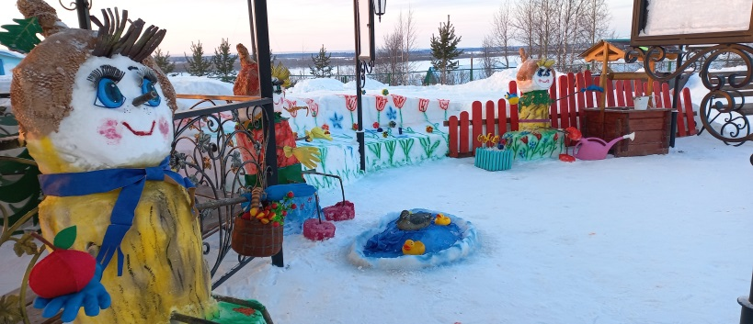
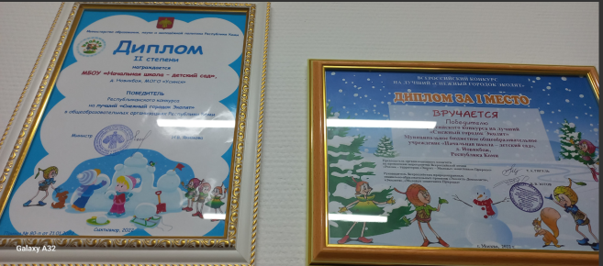
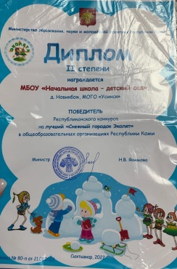
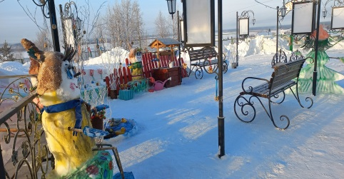
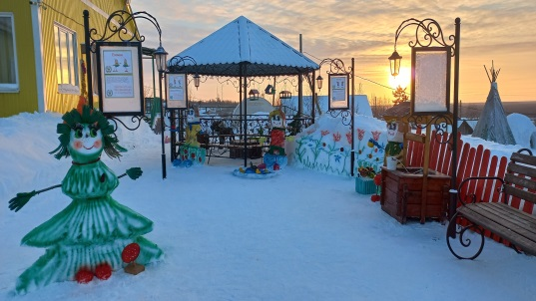
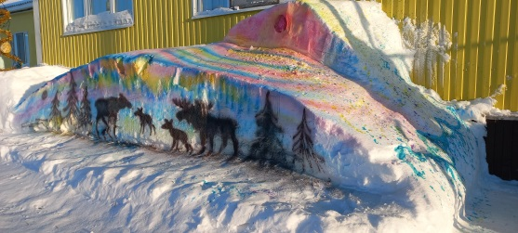
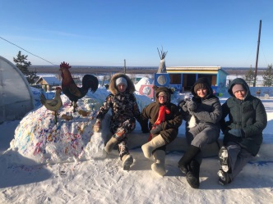
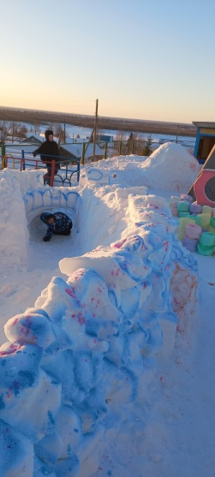
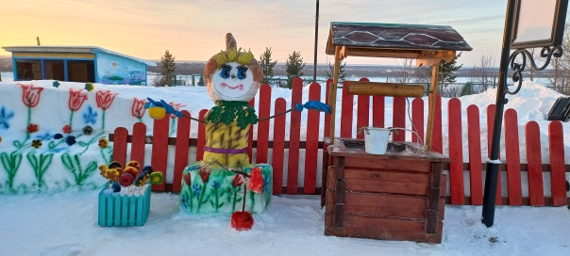
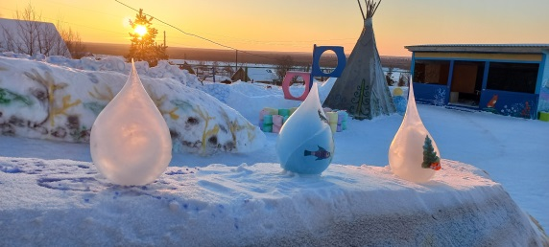
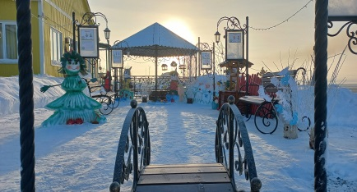
Проект «Снежный городок эколят»
Проект, направленный на развитие школьной территории и на экологическое воспитание

Slide 13
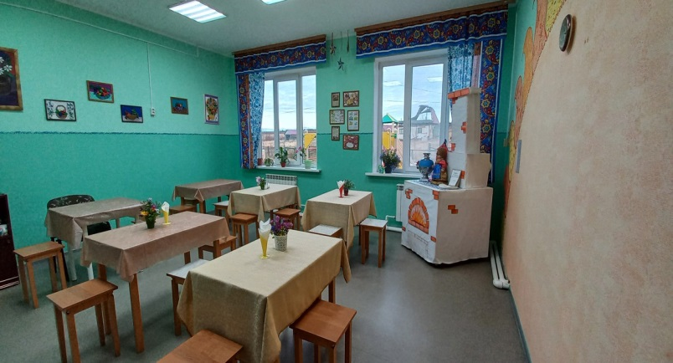
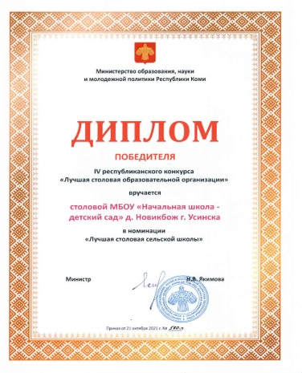
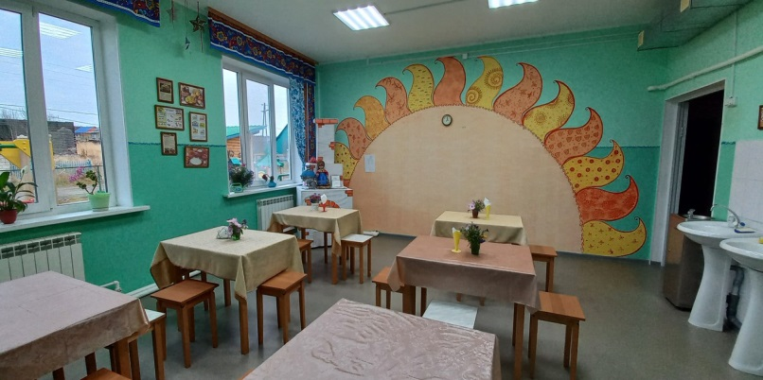
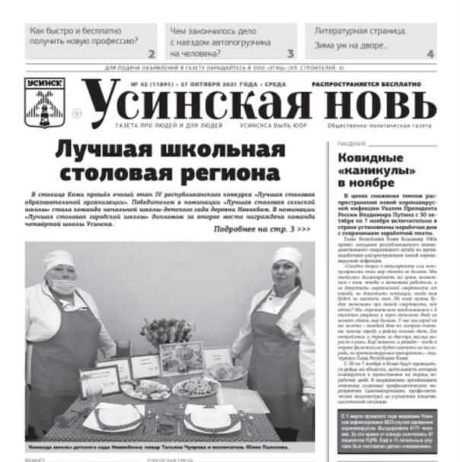



Конкурс школьных столовых

Slide 14
Пишите проекты и участвуйте в конкурсах!
Спасибо за внимание!
.

